Slide 1

Diseño de Jardines
Natalia Chinchilla Herrera

Slide 2
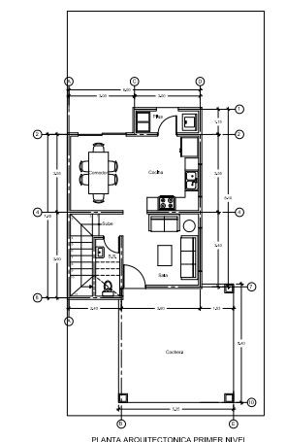
Plano Arquitectónico
Ubicación: Heredia centro

Slide 3
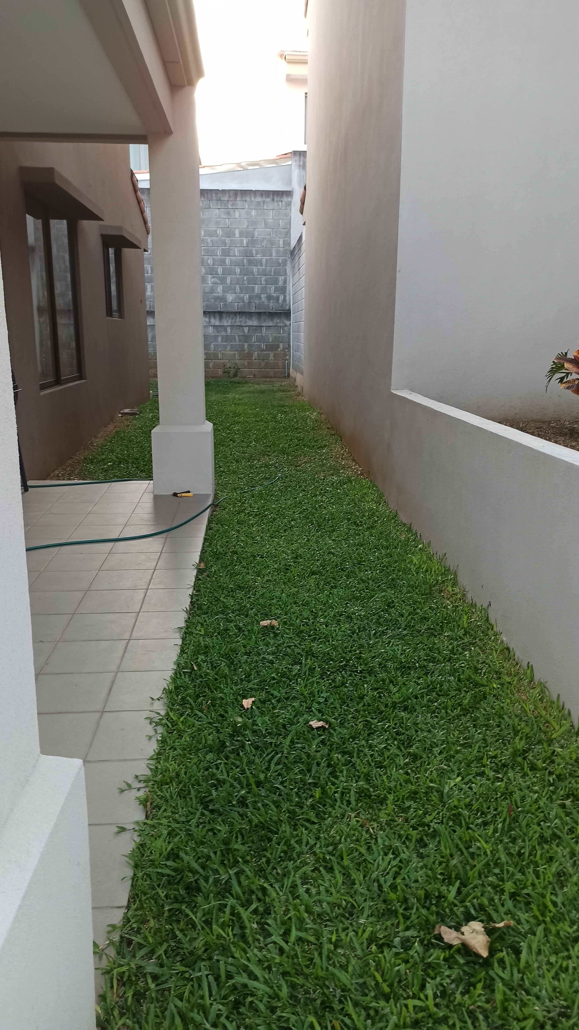
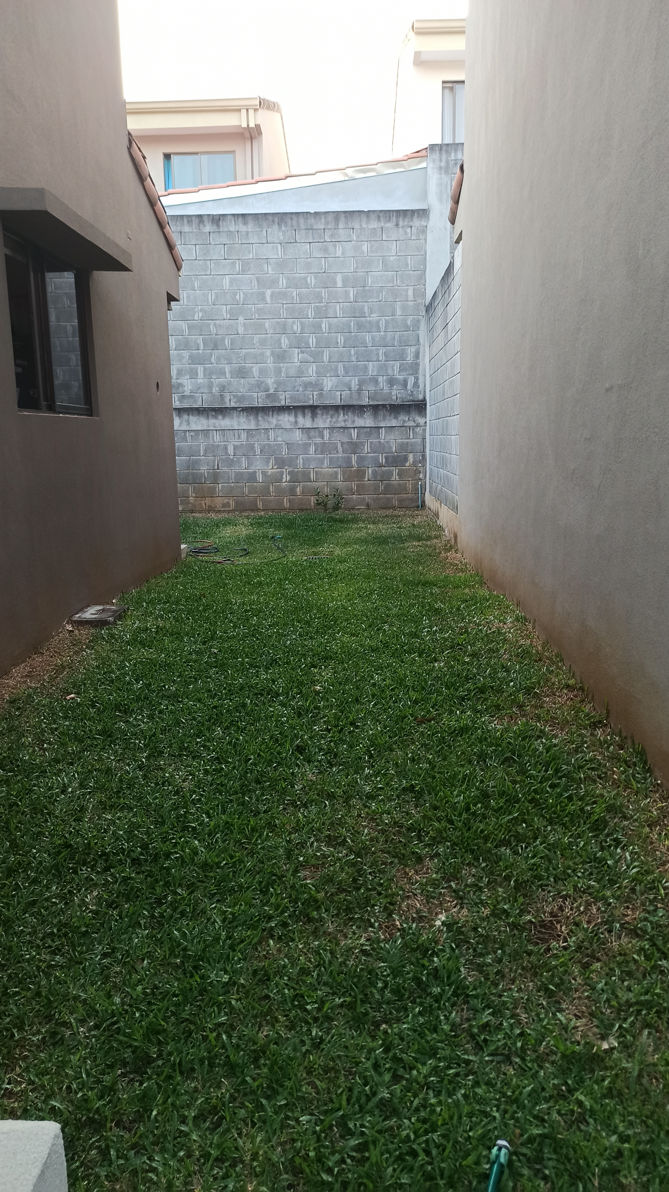
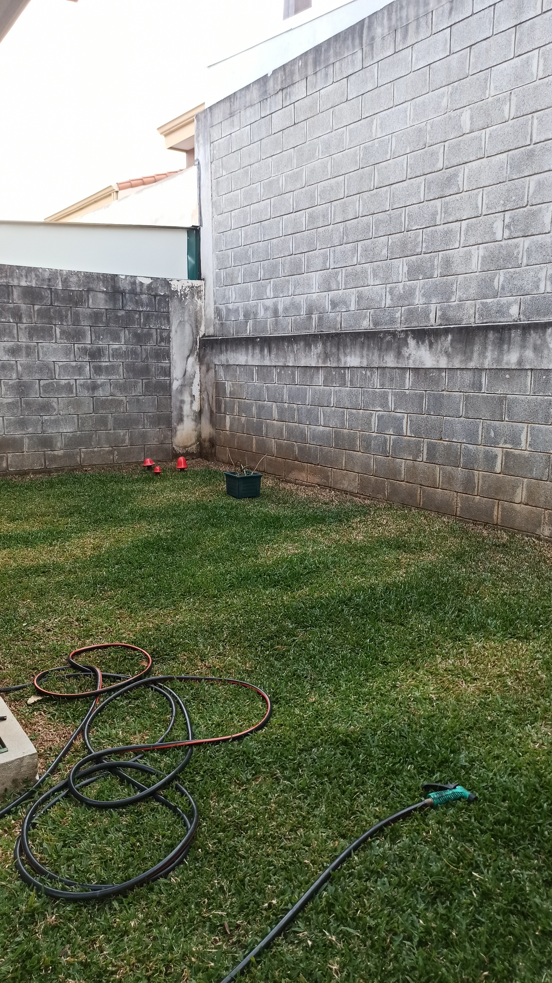
Jardín Actual

Slide 4
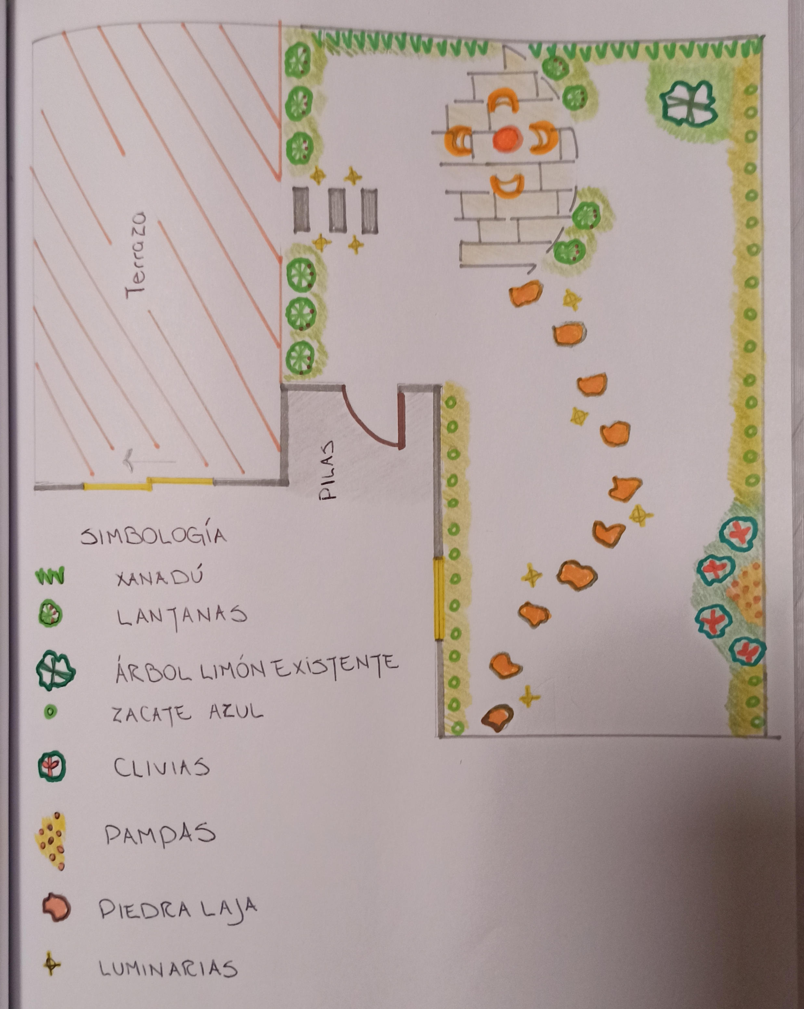
Proceso de Diseño

Slide 5
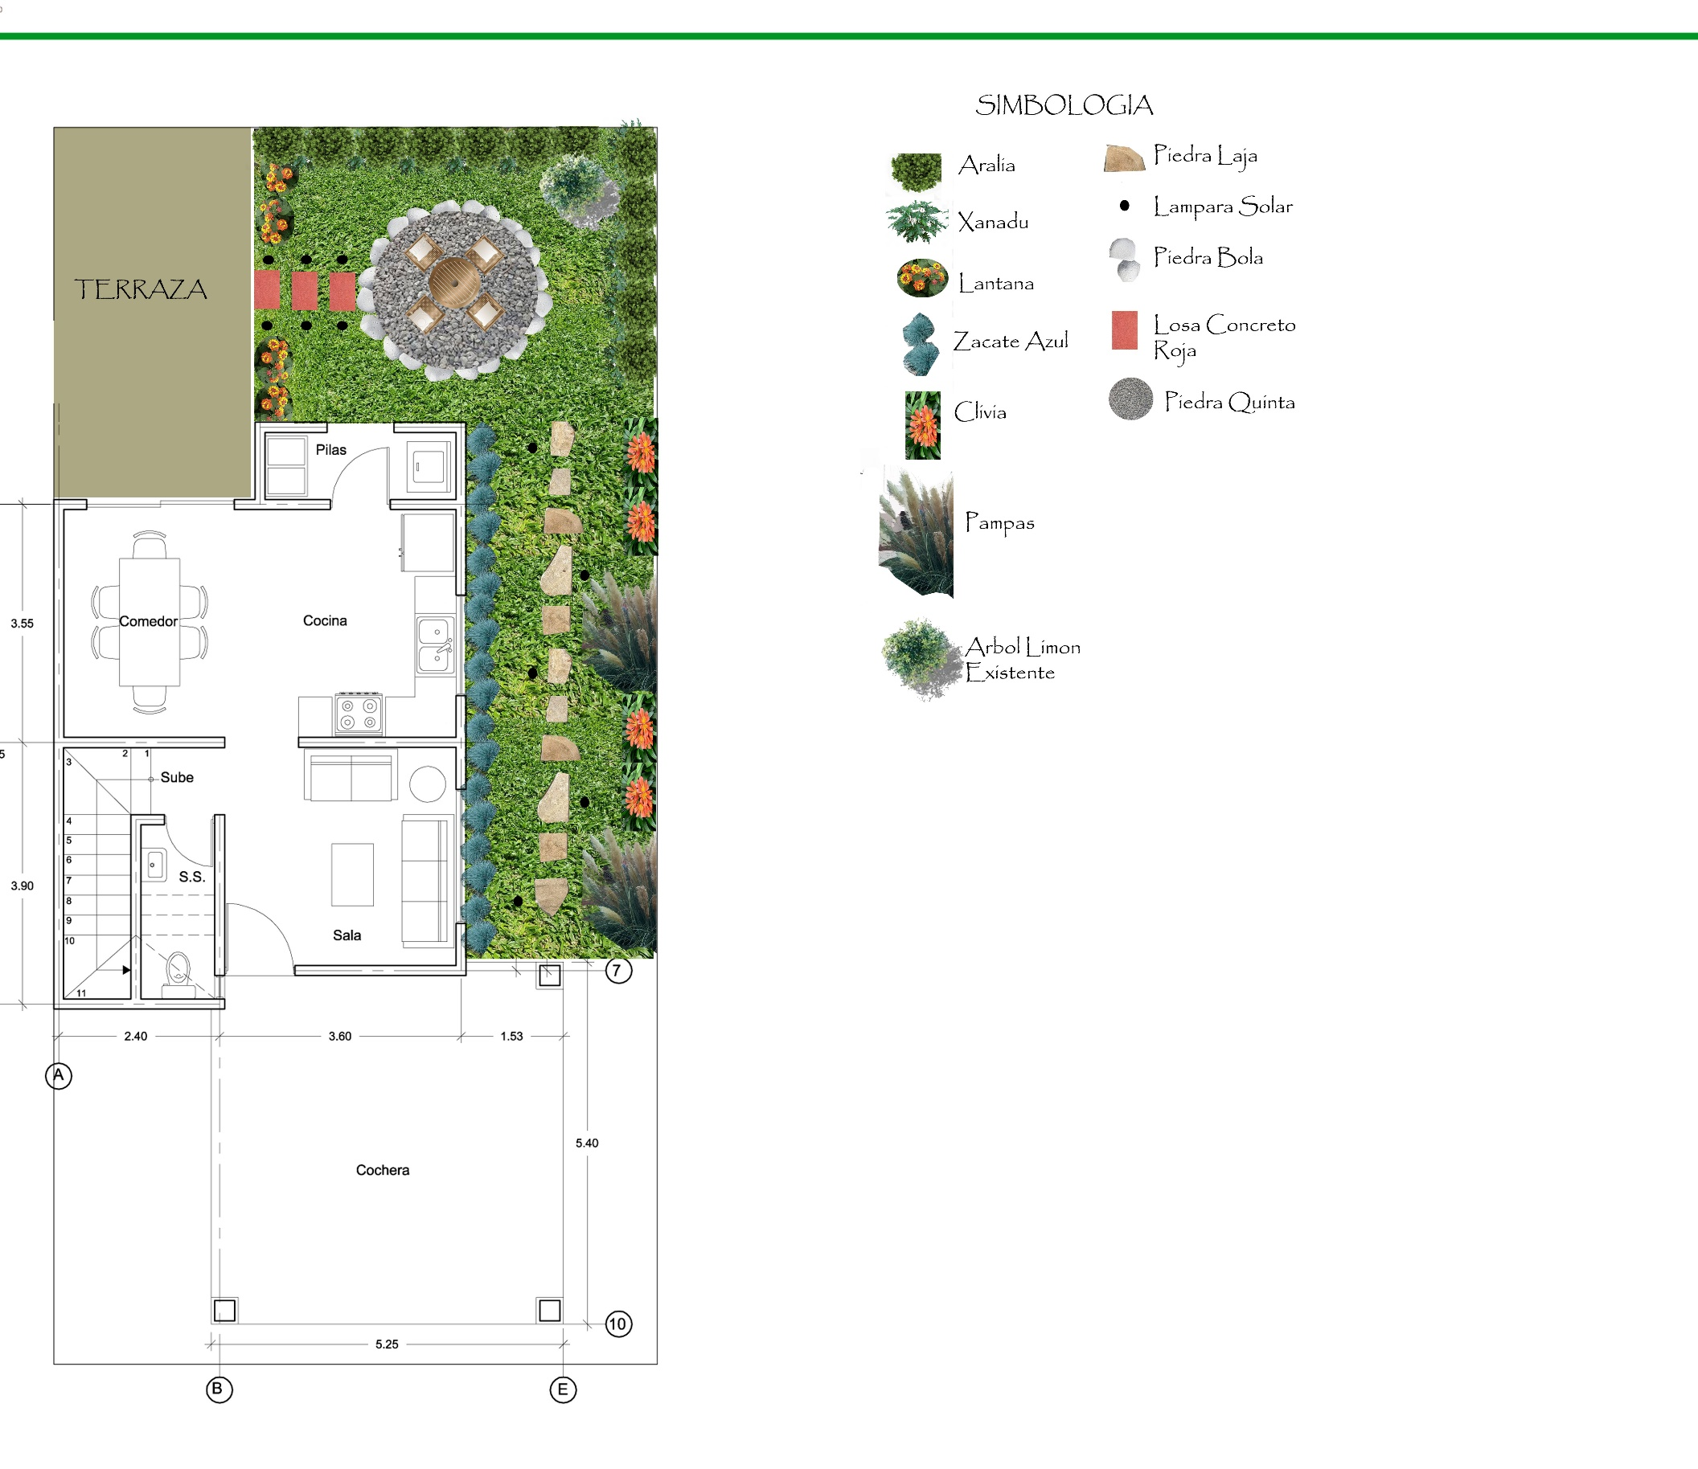

Propuesta Final
Paleta de Colores

